Slide 1
김혜연 & 정상만 JAVA PROJECT 2
*여름 맛집 검색 프로젝트*
날도 더운데 뭐 먹지 ?

Slide 2
INDEX
프로젝트 개요
팀원 소개
Code 에 대한 Feedback
Java 작성코드 실행
Run
the Code
Introduce
Results
Feedback
Reference
프로그램 실행 결과
참고문헌, 참조링크

Slide 3

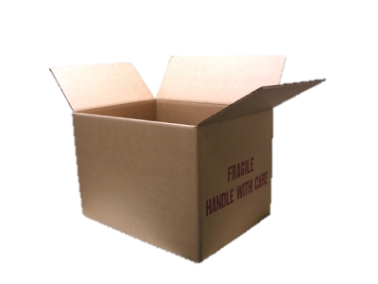
Introduce
“
오늘 너무 더운데
어디 먹을만한 거 없을까?
기왕이면 가까운 곳으로.
“
내 위치에서 가깝고
적절한 맛집을 소개합니다.
또한 맛집 근처 카페와 도움이 될 만한 정보도 제공합니다.
*공공데이터 전국 음식점 정보 csv 를 이용 하였습니다. TourAPI 3.0 의 음식점 정보를 이용하였습니다.

Slide 4
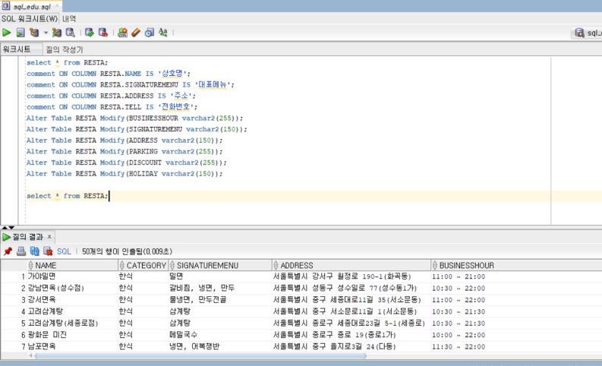
Results
공공 데이터 엑셀 파일 SQL Developer로 연동

Slide 5
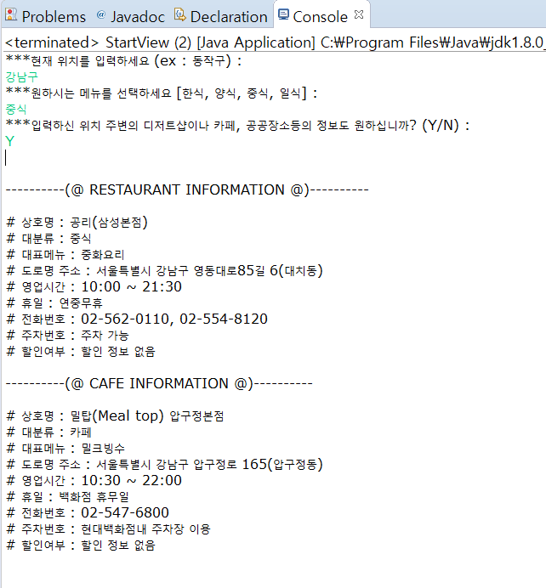
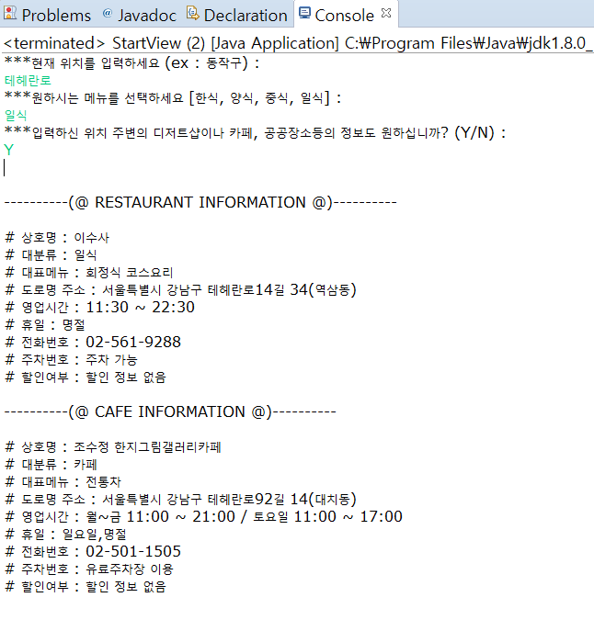
Results
주소 전체를 입력하지 않아도 필터링 가능

Slide 6
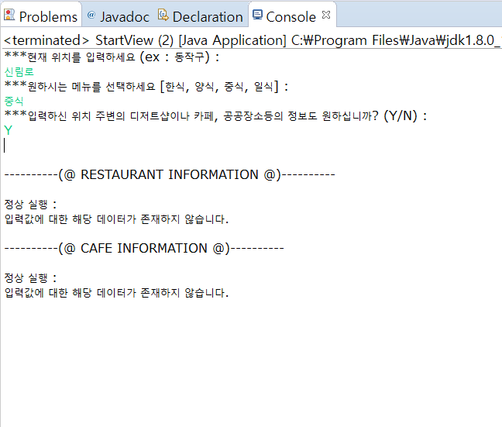
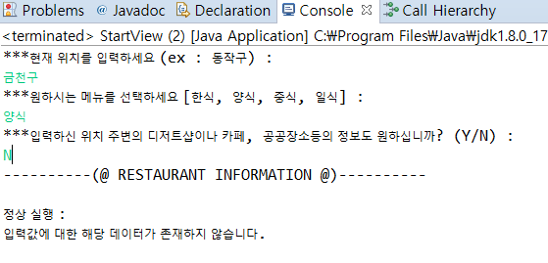
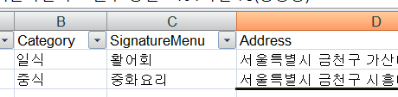
Results
금천구 주소값은 존재하지만 양식카테고리 값은 가지지 않음
실제 테이블에서 존재하지 않는 주소값 (신림로)

Slide 7
Feedback
예외 처리
- Y/N 입력 시에 예외처리는 구현, 그러나 위치와 카테고리 분류 예외처리는 하지 않았음
출력 데이터 결과
- 주소 입력 시 나오는 음식점과 부가정보로 제공되는 카페의 주소와 가깝지 않은 거리에 있으면
근처에 실제로 있는 카페 데이터를 추가하거나 수정할 수 있도록 하는 메소드를 구현하지 않음
3. 실행 속도
RESTAURANT INFORMATION 과 CAFÉ INFORMATION 구분 출력을 위해 builder에 system.println를 구분하여 작성한 관계로 println 이 먼저 출력되고 builder 가 나중에 출력됨

Slide 8
Reference
SKT DATA Hub https://www.bigdatahub.co.kr/index.do
TourAPI 3.0
http://api.visitkorea.or.kr/main.do

Slide 9
Any Questions?
Thanks for reading.

